Slide 1
MN演習 最終プレゼン
1班 じゃんぱぁ

Slide 2
目次
作品の概要
実際にゲームをプレイ
制作過程の紹介
アピールポイントの紹介

Slide 3
作品の概要
JumperWire Game
「回路はプレイヤーから遠ざける」という当たり前をひっくり返す
リアルタイムに読み取った回路の接続状態を用いて ゲームを操作する

Slide 4
コントローラー

Slide 5
ガチャガチャ

Slide 6
実際のプレイがこちら

Slide 7
いかがでしたか？

Slide 8




使用した技術
入力装置・出力装置の制御
ゲームの制作
一部の3Dオブジェクトの造形
変更履歴の管理・共同編集

Slide 9
作業分担
ハードウェア
市川 拓也
山村 尚也
ソフトウェア
進藤 稜真
福原 将真

Slide 10
アピールポイント（大変だった点）
シリアルポートの 自動判別
複雑な要件を満たす 9本のパイプ
スムーズに回転する ガチャガチャ

Slide 11
スムーズに回転する ガチャガチャ

Slide 12
シリアルポートの自動判別

Slide 13
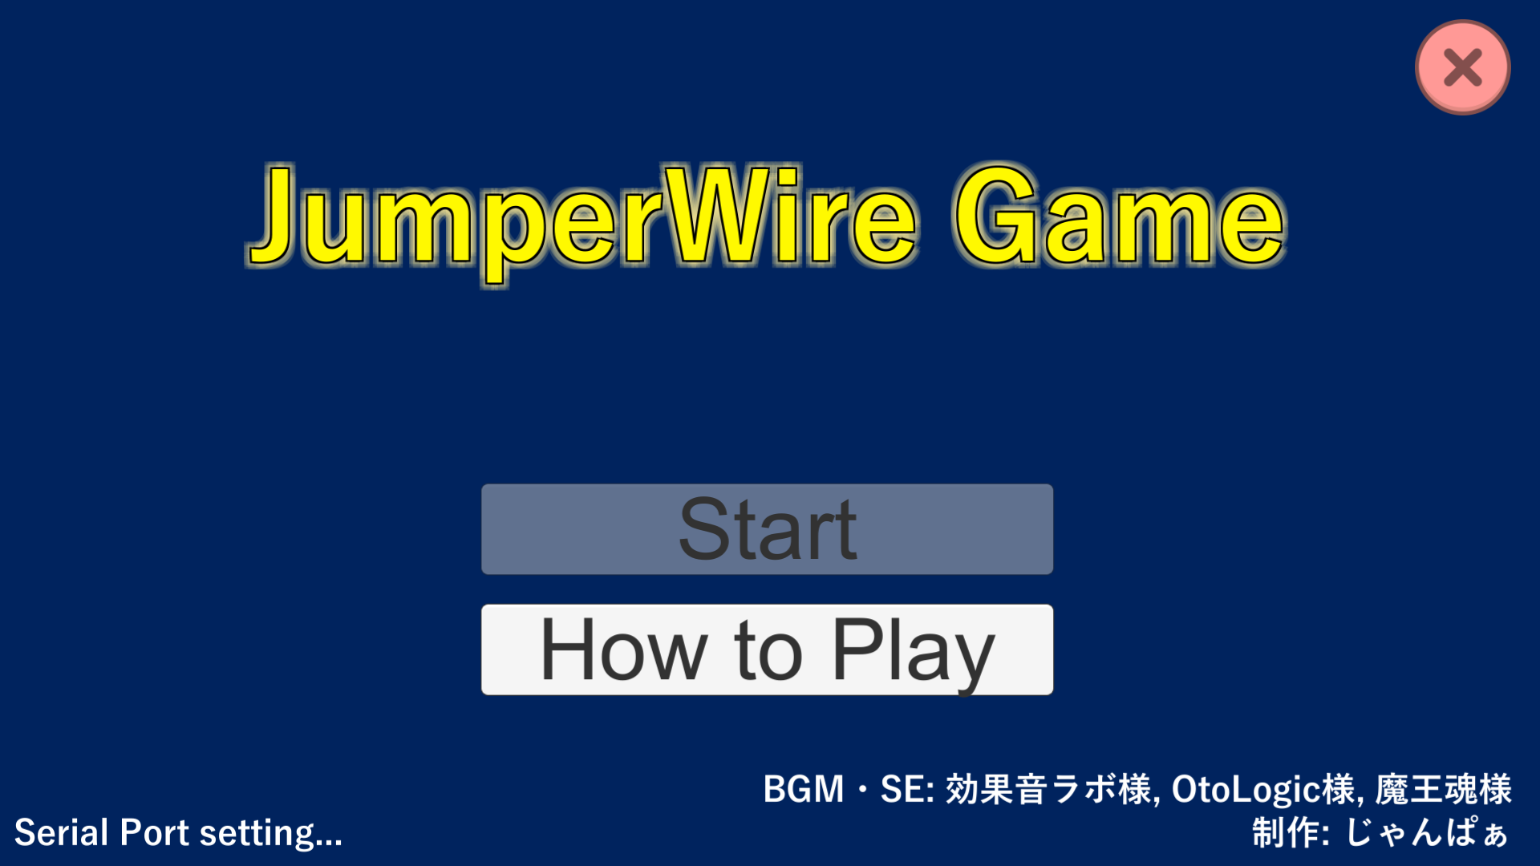
シリアルポートの特定中

Slide 14
特定完了
スタートボタンが有効に

Slide 15
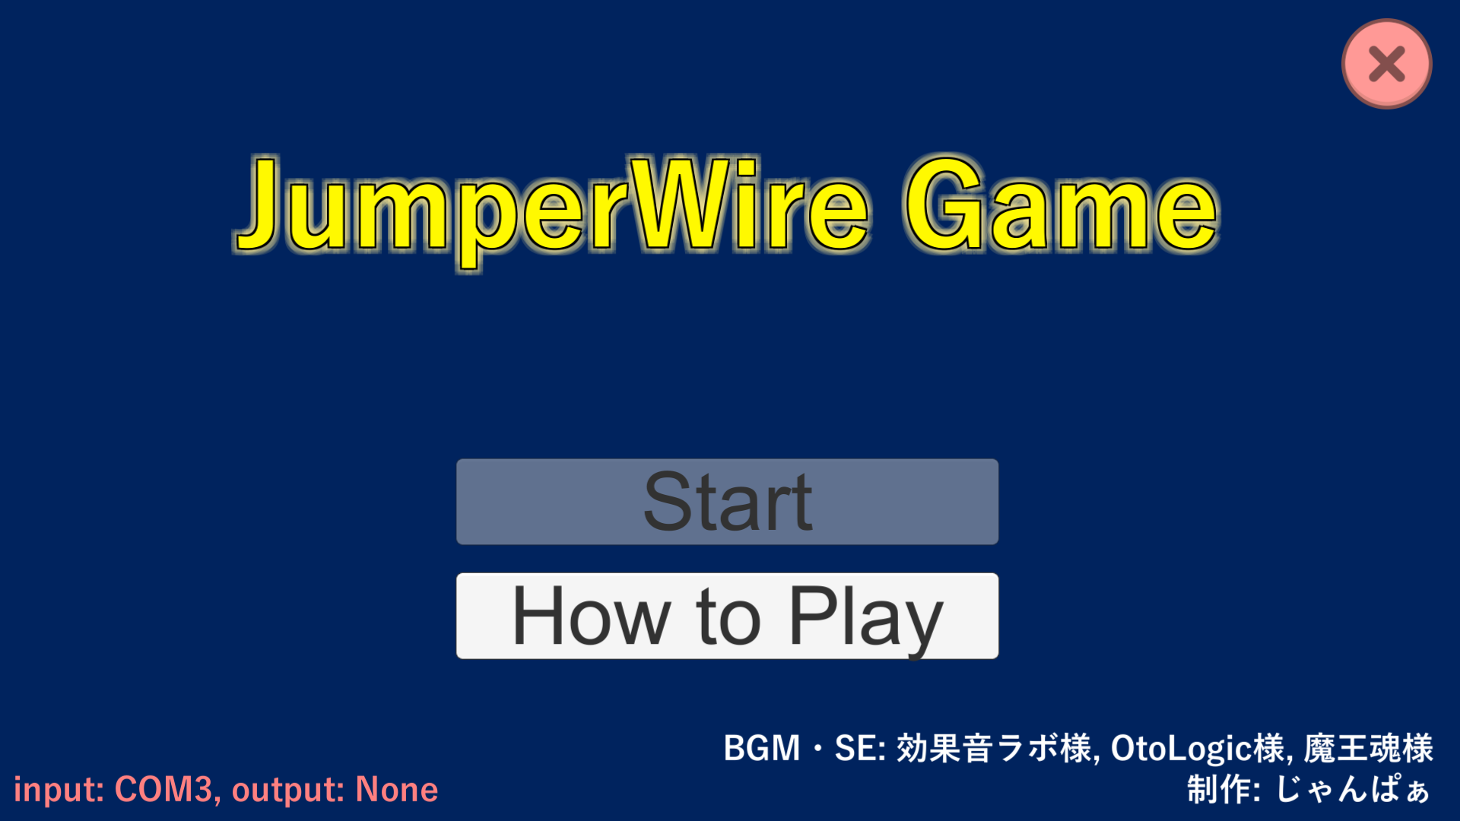
出力装置が接続されていないとき
スタートボタンが無効なまま

Slide 16
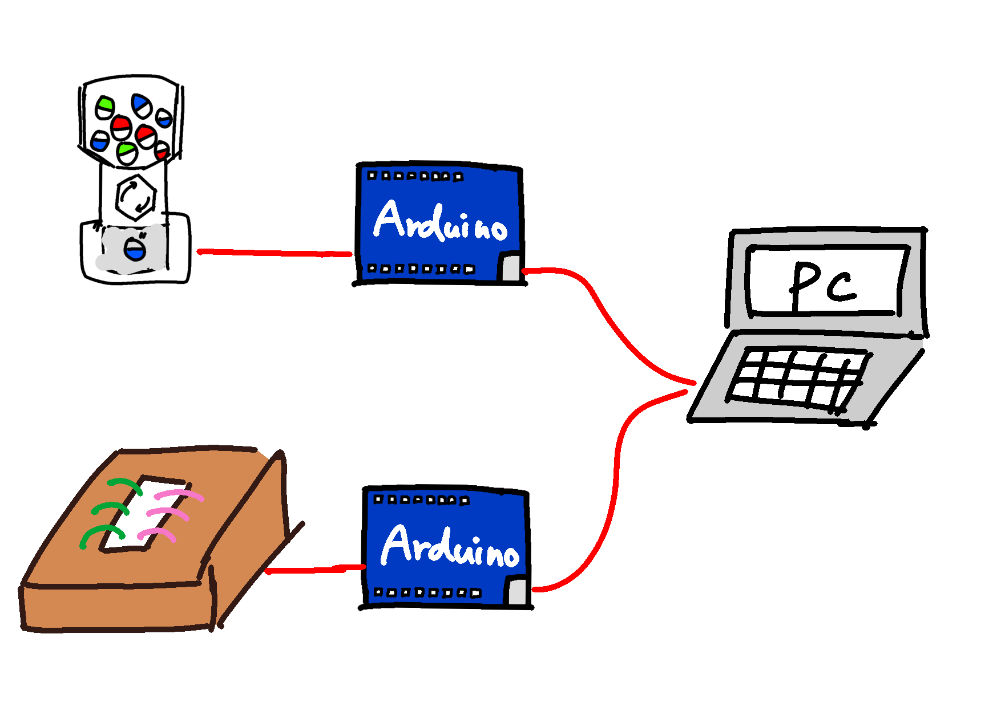
ハードウェア図
出力 装置
COM4? COM5?
どっちが入力？
どっちが出力？
“入力はCOM3”
“出力はCOM4”
と設定するのも面倒
入力 装置

Slide 17
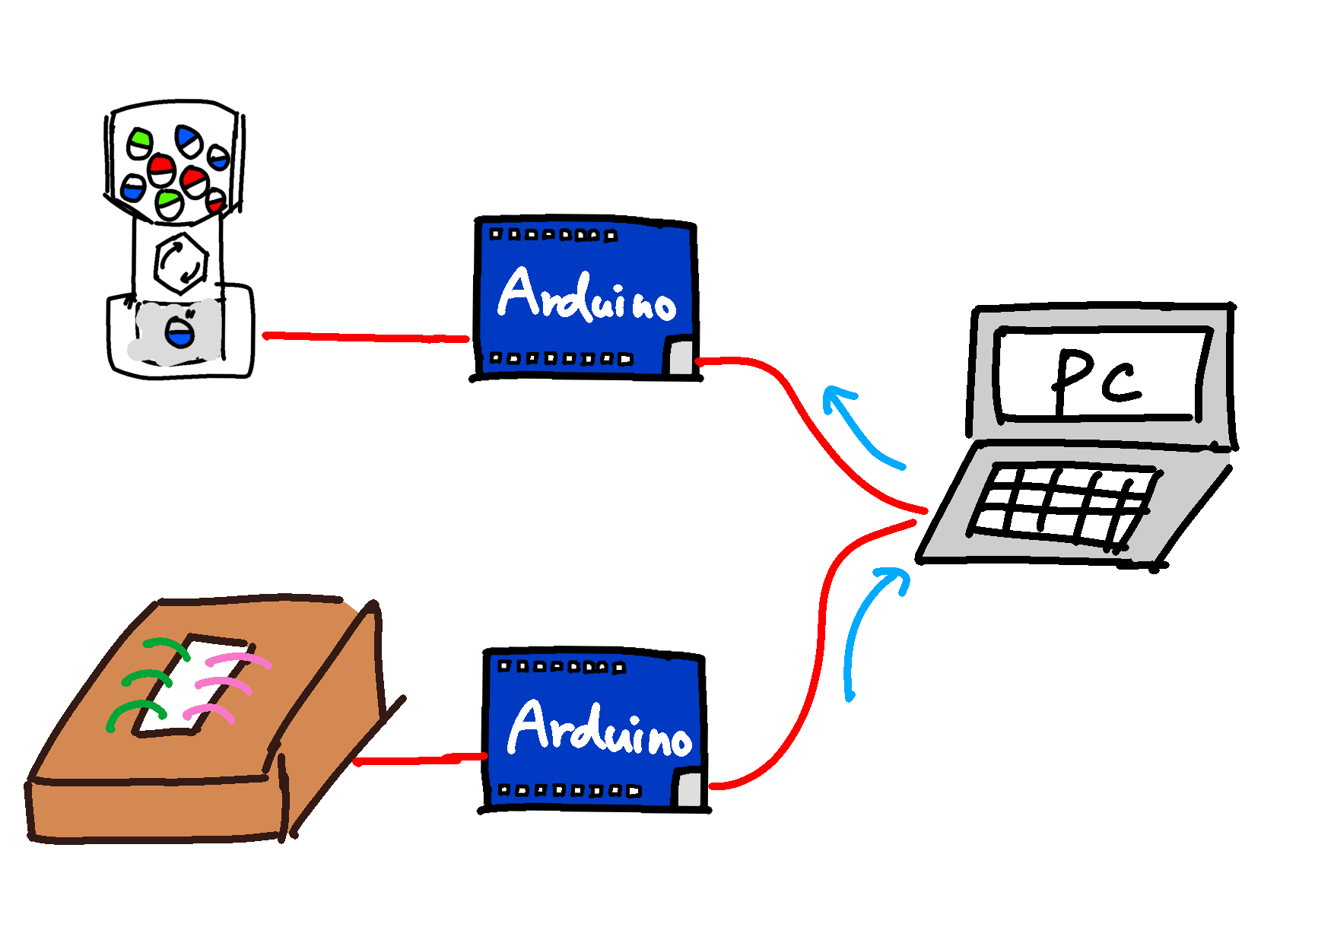
２つのポートを識別
出力 装置
入力 装置
通信あり➡入力
通信なし➡出力

Slide 18
判別手順
接続されたポートが2つであることを確認
試験的にシリアル通信を開始
「データを送信してくるかどうか」から入力・出力を判別
入力・出力ポートの情報を保存
スタートボタンを有効化

Slide 19
完成図
スタートボタンが有効に

Slide 20
複雑な要件を満たす ９本のパイプ
制作の山場

Slide 21
パイプに求められる機能（難）
立体交差
入口を除いて、どの2本のパイプも 互いに重なり合わない
素早くボール を捌く
様々なパターンでボールが流れてきても 捌けるようにしたい

Slide 22
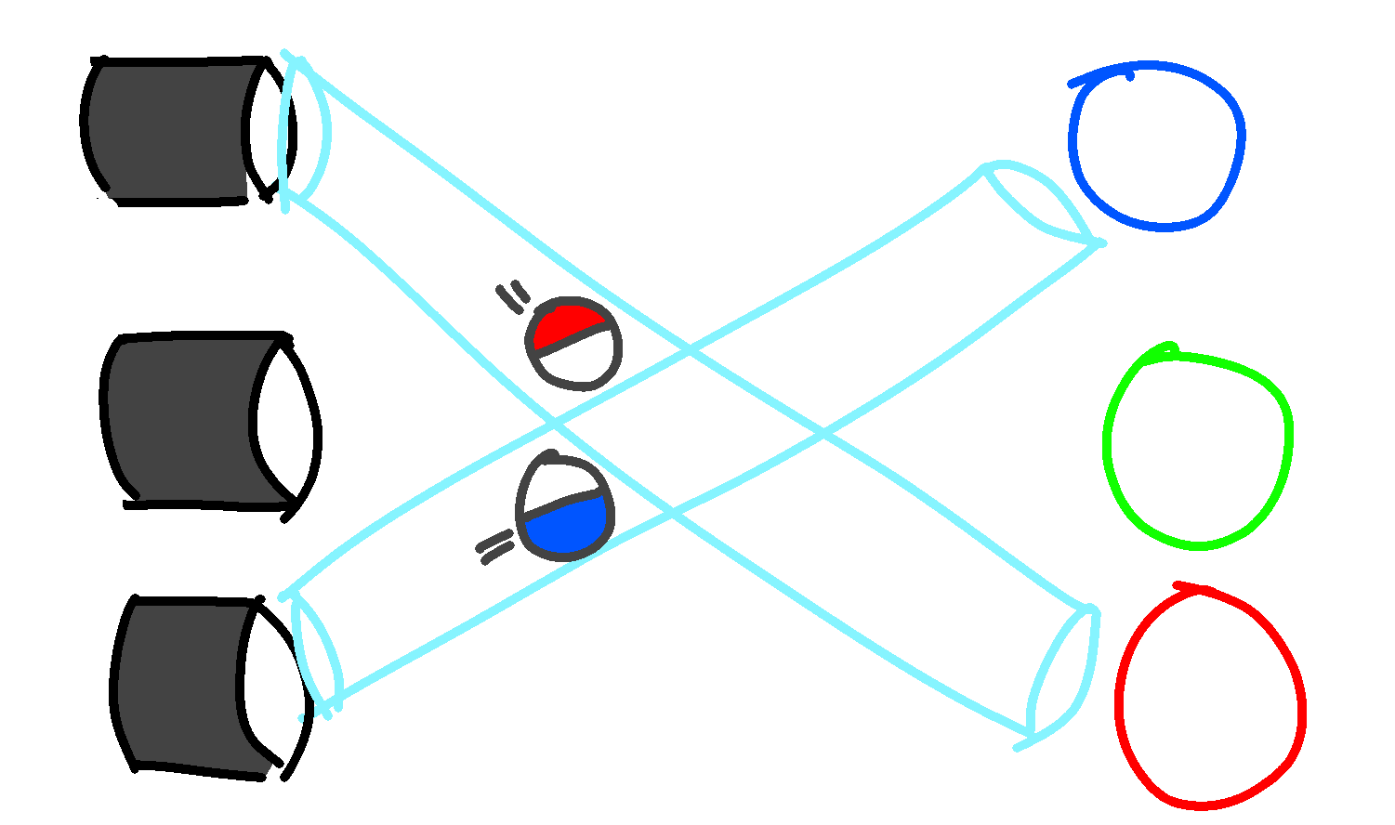
立体交差の必要性
直線的にパイプを設計
パイプが交差してボールが通れない

Slide 23
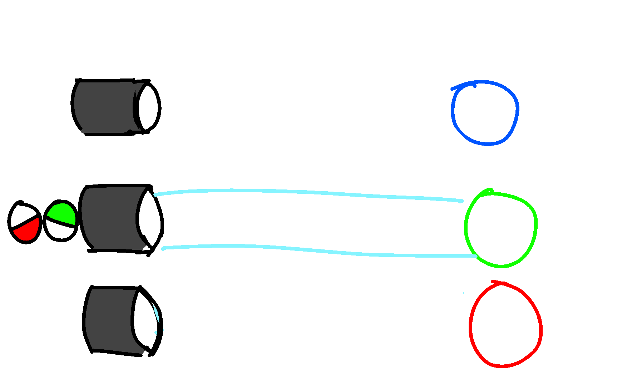
素早くボールを捌く必要性 １
赤と緑のカプセルが まとめて流れてきた

Slide 24
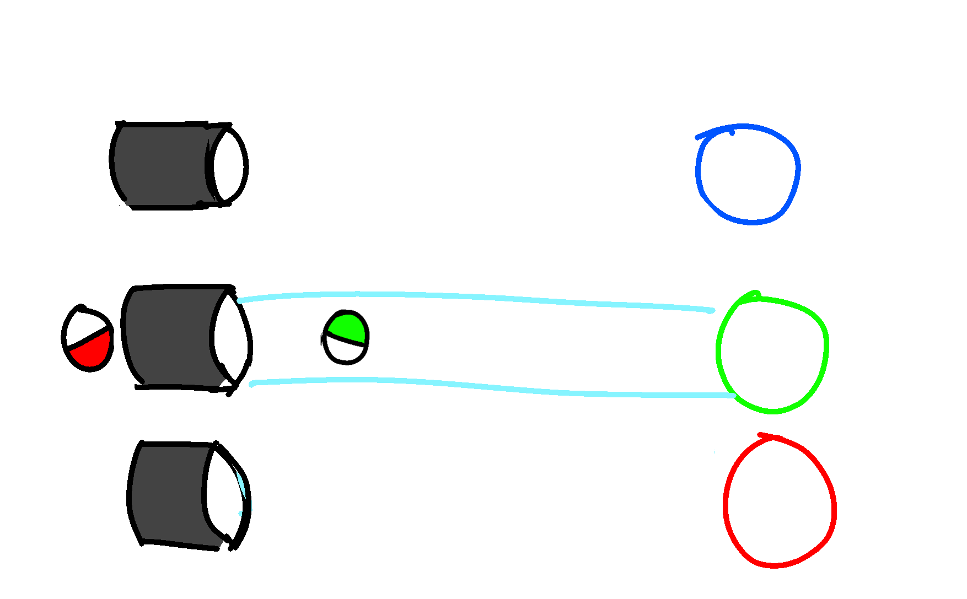
素早くボールを捌く必要性 ２
まずは緑のカプセルを誘導

Slide 25
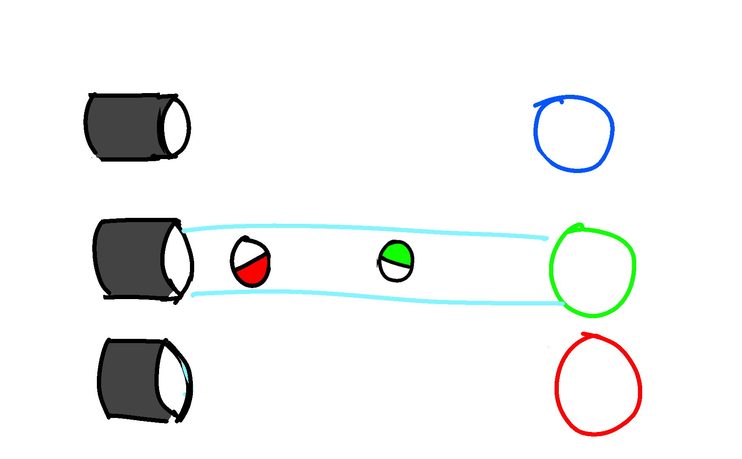
素早くボールを捌く必要性 ３
赤色のカプセルを しっかり誘導できない

Slide 26
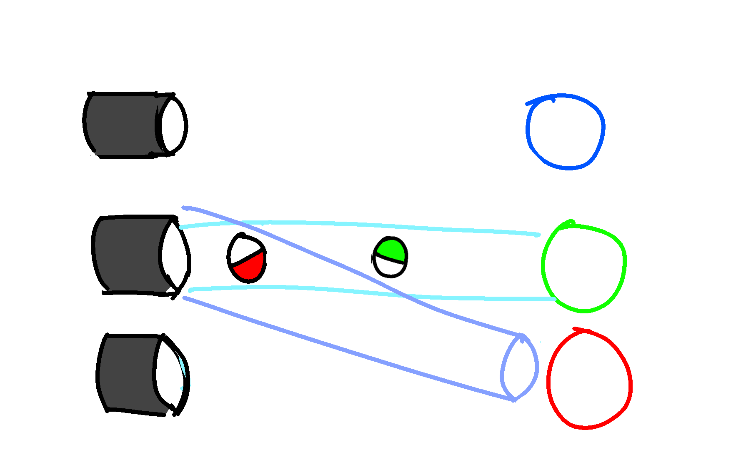
素早くボールを捌く必要性 ４
２つのパイプが重なって
赤のカプセルが通れない

Slide 27
こまった こまった

Slide 28
解決策

Slide 29
解決策
立体交差
Blenderでモデリング
素早くボール を捌く
パイプを４分割して制御

Slide 30
立体交差➡Blenderでモデリング
*Blenderの制作風景

Slide 31
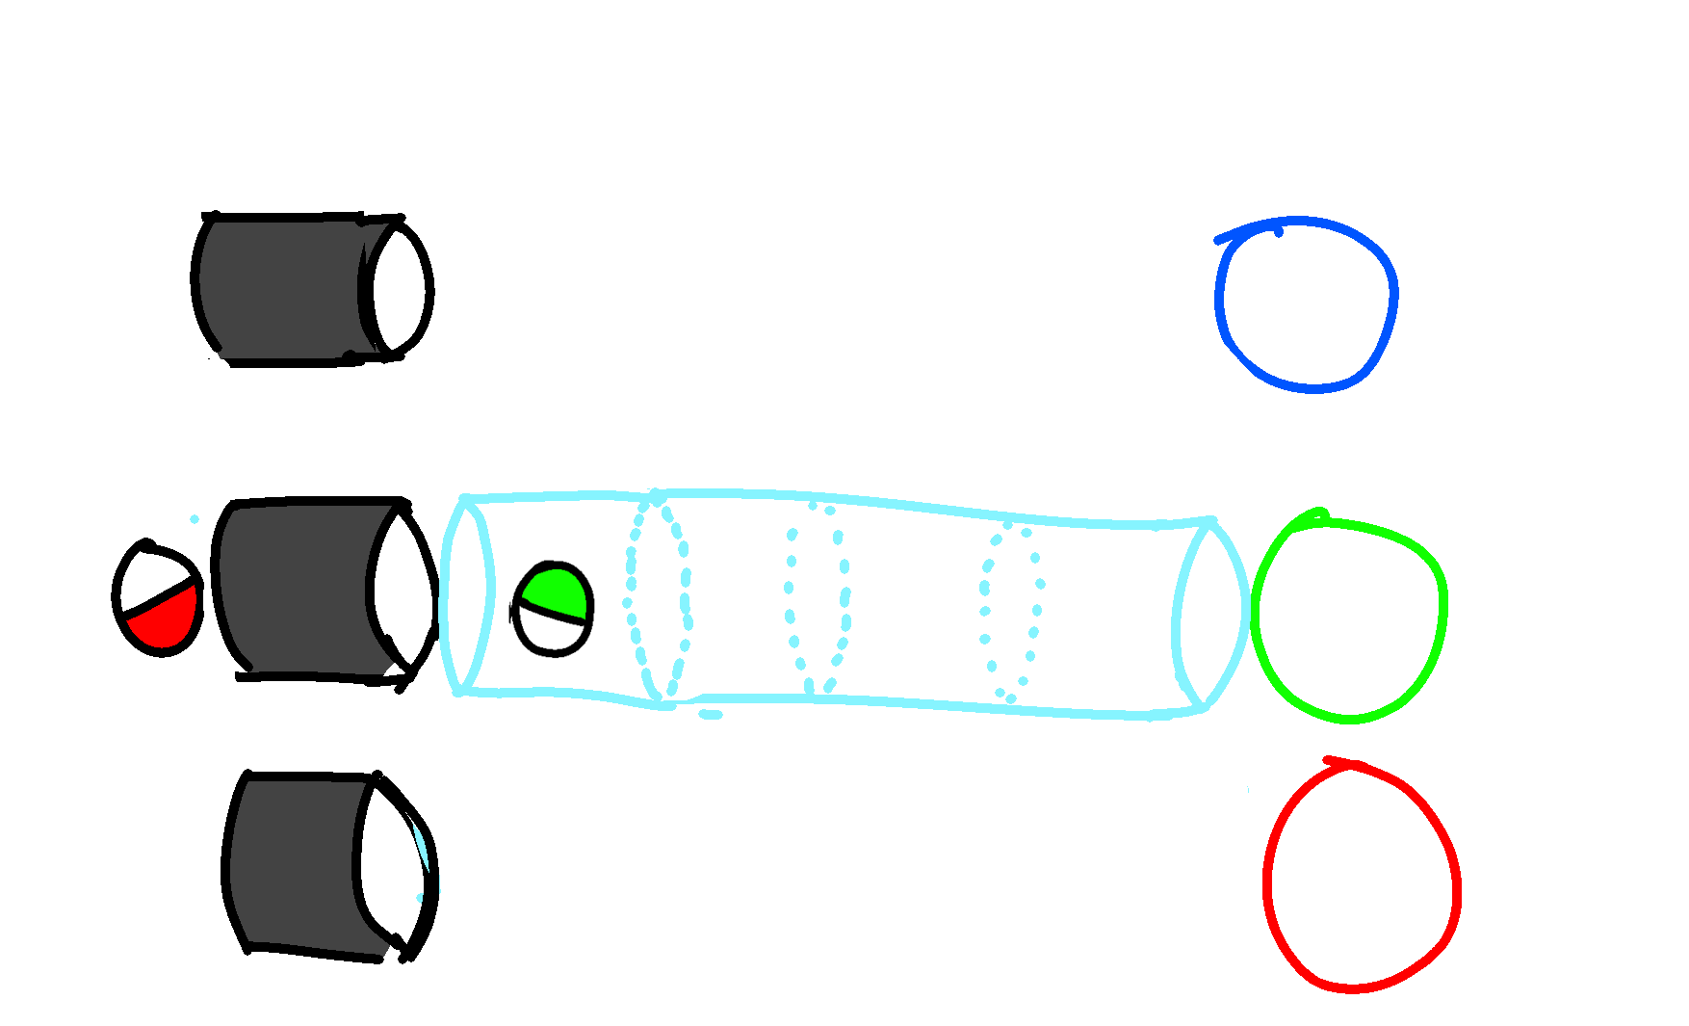
素早く捌く ➡ パイプを4分割

Slide 32
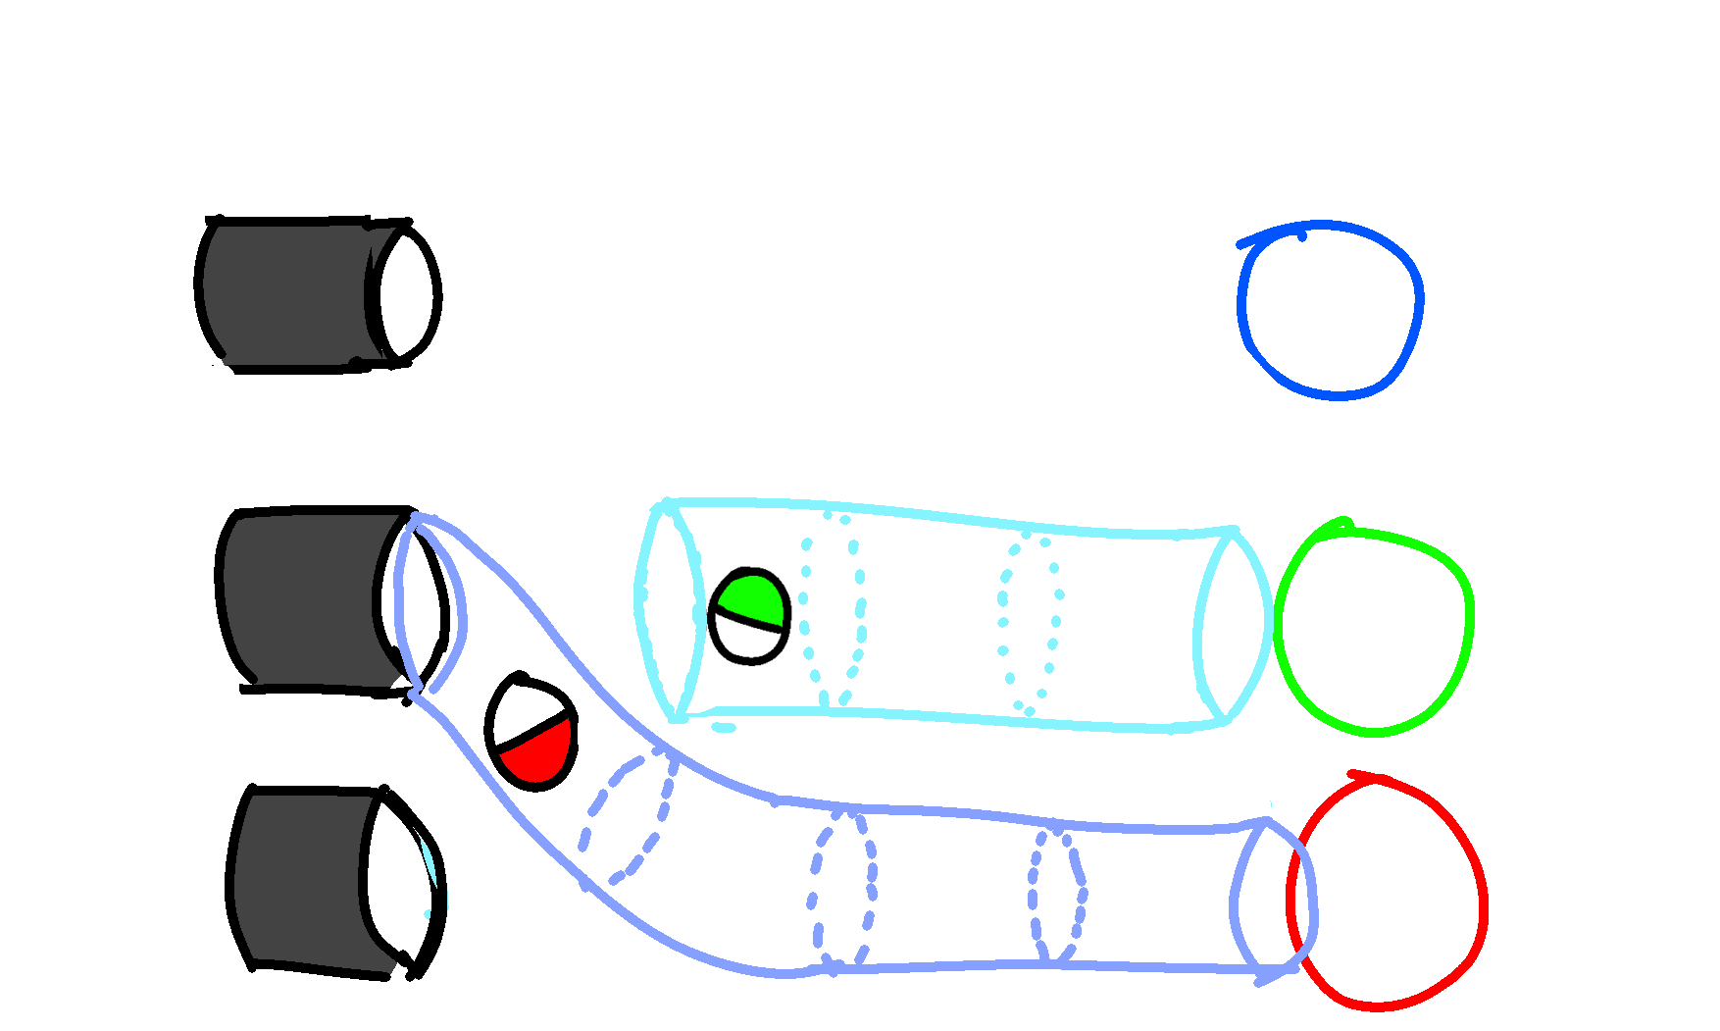
パイプを4分割
先に生成されていたパイプの
先頭部分を削除する

Slide 33
完成したパイプがこちら

Slide 34
完成したパイプ
*Unity側の風景
実際のプレイを見せたい

Slide 35
今回の制作から得た学び
UnityとArduino・Blenderとの連携
基本的なゲーム制作の手順
GitHubを用いて共同作業をする方法

